Slide 1
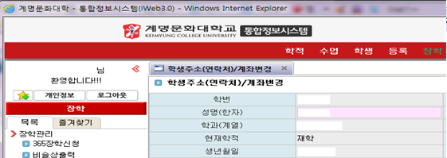
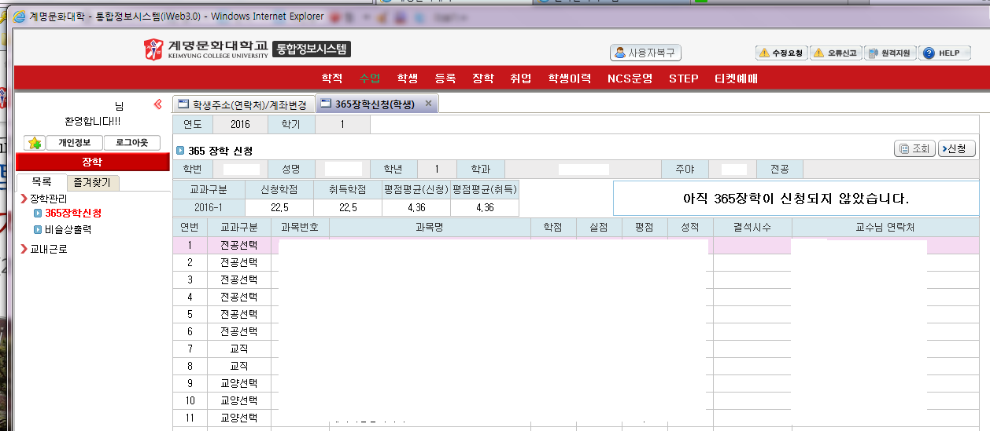
2020-2학기 365(출석100%) 장학금 학생 신청 매뉴얼
1.2020-2학기 학생 개별 성적(이수학점/취득평균평점) 확인하기
○ 선발조건 : 18학점 이상 이수 / 평균평점 3.0이상 취득(F학점 있을 경우 탈락)
2. 대학홈페이지(www.kmcu.ac.kr) / 통합정보시스템 접속
3. 장학 ▶ 장학관리 ▶ 365장학신청
4. 2019-2학기 조회 클릭 ▶ ”결석시수”확인 ▶ 신청 클릭[완료]
2020-2학기 확인
결석시수 “0”이어야 함.

